Slide 1
KONYA KESKESLER
VAIKŲ DARŽELIS

Slide 2
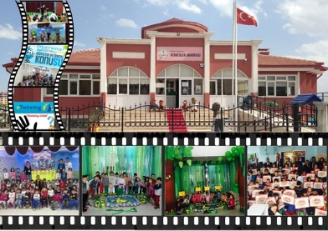
Selçuklu Keskesler vaikų darželis pradėjo dirbti su švietimo ir mokymo projektais 2009 metais. Tai valstybinis darželis, pavaldus Turkijos valstybės švietimo ministerijai. Ši mokykla yra Konya provincijos Selçuklu –šiuolaikiškame ir sparčiai besivystančiame rajone.

Slide 3
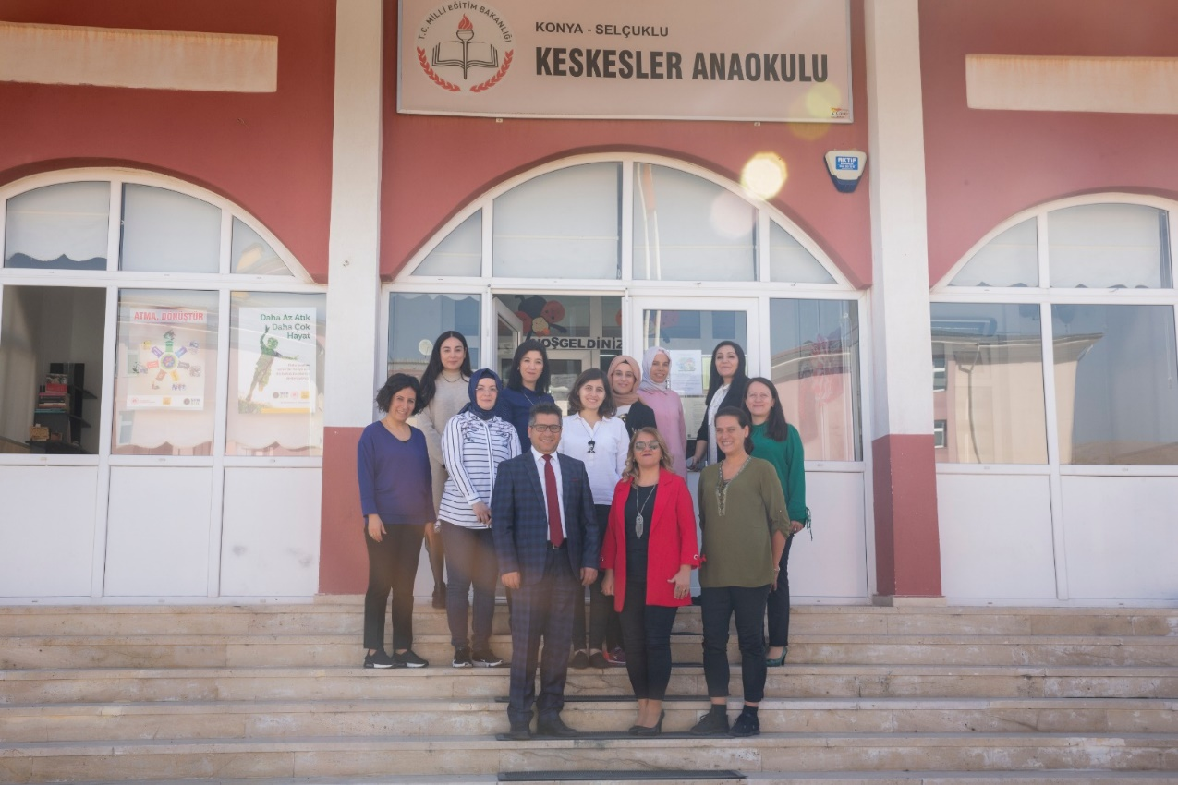
Mokykloje dirba direktorius, direktoriaus pavaduotojas, 8 mokytojai, 1 patarėjas (prižiūrintis mokytojas), 3 būrelių mokytojai ir 8 pagalbiniai darbuotojai, atsakingi už mokymus. Mokyklą lanko 160 vaikų. Kiekvienoje grupėje yra po vieną specialių poreikių vaiką.

Slide 4
Mokymų paslaugos
1. Dėmesio testas
2. Brandos testas
3. Piešimo testas
Mūsų vadovaujantis mokytojas gavo “eTwinning valstybinės kokybės sertifikatą už projektą “Savireguliacija ikimokyklinio ugdymo įstaigose”

Slide 5
Valdymo paslaugos
SOBECE socialinių įgūdžių programa
SOBECE programoje dalyvauja vaikai nuo 5 iki 12 metų, tai socialinių įgūdžių lavinimas, bei prevencija daugeliui problemų spręsti paauglystėje.
- Draugai, kuriems sunku susidraugauti, - Tie, kuriems trūksta pasitikėjimo savimi, - Tie, kurie neprisiima atsakomybės, - Tie, kuriems trūksta dėmesio, - hiperaktyvumas, impulsyvumas, - turintiems mokymosi sunkumų, - tie, kurie jaudinasi socialinėje aplinkoje, - tiems, kuriems sunku laikytis taisyklių, - Tie, kurie priešinasi tėvams ar mokytojams, - Tie, kurie negali suvaldyti savo pykčio, - Tie kurie turi elgesio problemų, - Tie, kurie turi vystymosi atsilikimą.

Slide 6
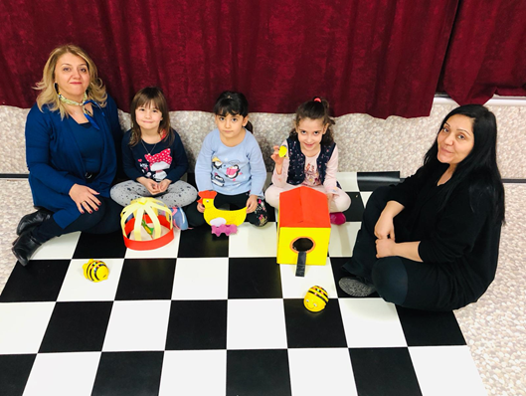
Dienos vaikų klubas
Vyksta dramos, anglų k., šachmatų, dailės, tradicinių vaikų žaidimų, mokslo ir gamtos veiklų užsiėmimai.

Slide 7
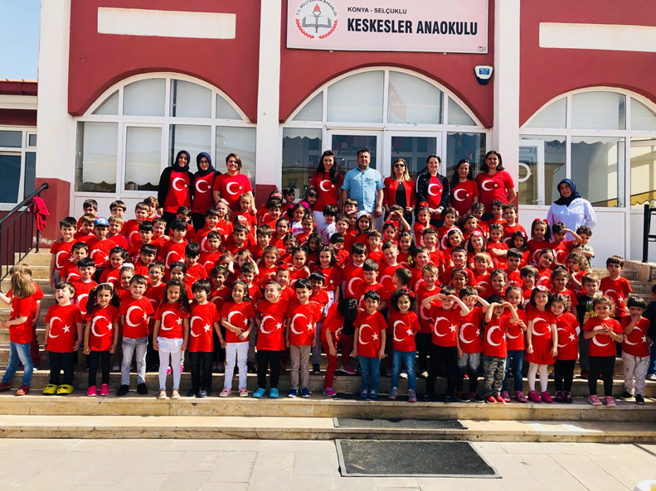
Mokyklos misija yra ugdyti laimingus vaikus, kurie remiasi nacionalinėmis ir dvasinėmis vertybėmis, yra jautrūs aplinkai ir gyvenantys taikiai tiek su savimi, tiek su savo aplinka
Gebėjimas ugdyti savo talentus ir kūrybiškumą.

Slide 8
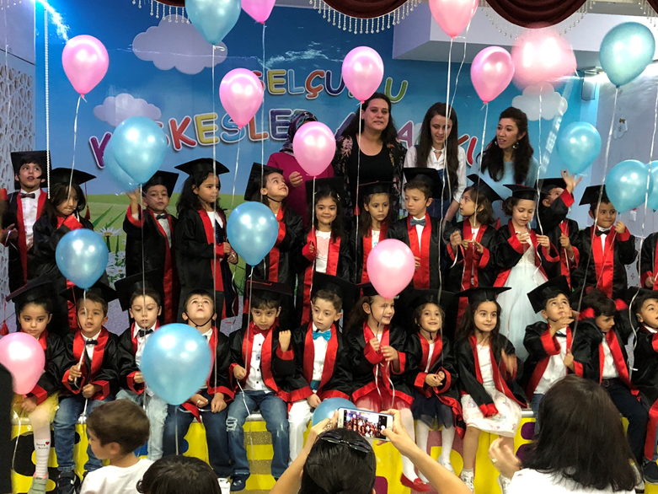
Darželio vizija yra orientuota į ikimokyklinio švietimo kokybę, pasitikėjimą ir sėkmę.

Slide 9
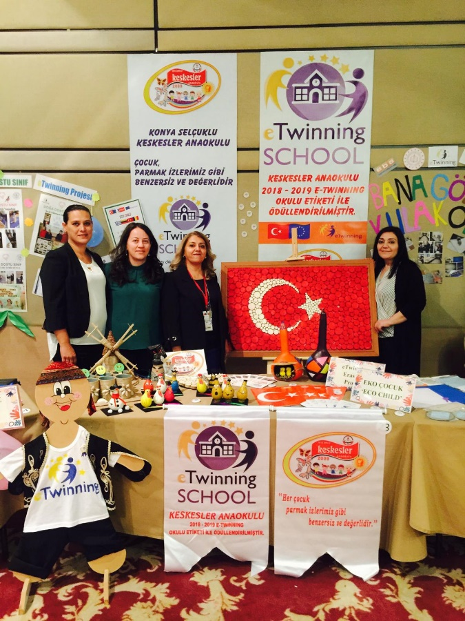
Mokyklos mokytojai vykdo “eTwinning” projektus. 2018 m. gavo “eTwinning” mokyklos ženklą. Savo veikloje naudoja naujus švietimo metodus.

Slide 10
Keskesler vaikų darželio bendruomenė yra komanda, pasiryžusi nuolatiniam tobulėjimui.

